Slide 1

Festival In us : F.I.U
- 연령대별 리뷰를 기준으로 축제를 즐기자!
팀명 : Java Fesetival
팀장 : 박현명
팀원 : 김가영
김승모
박찬건
최인남

Slide 2

INDEX
01
- 연령대별 리뷰를 기준으로 축제를 즐기자!
- 연령대별 리뷰를 기준으로 축제를 즐기자!
기획 배경
02
프로젝트 소개
03
기대효과 및 발전방향
04
팀원 소개 및 Q&A

Slide 3
Festival
Notes:
여러분 축제 좋아하시나요??
(네!!)
축제는 한번쯤 다녀온 행사라고 생각이 드는 데요~

Slide 4

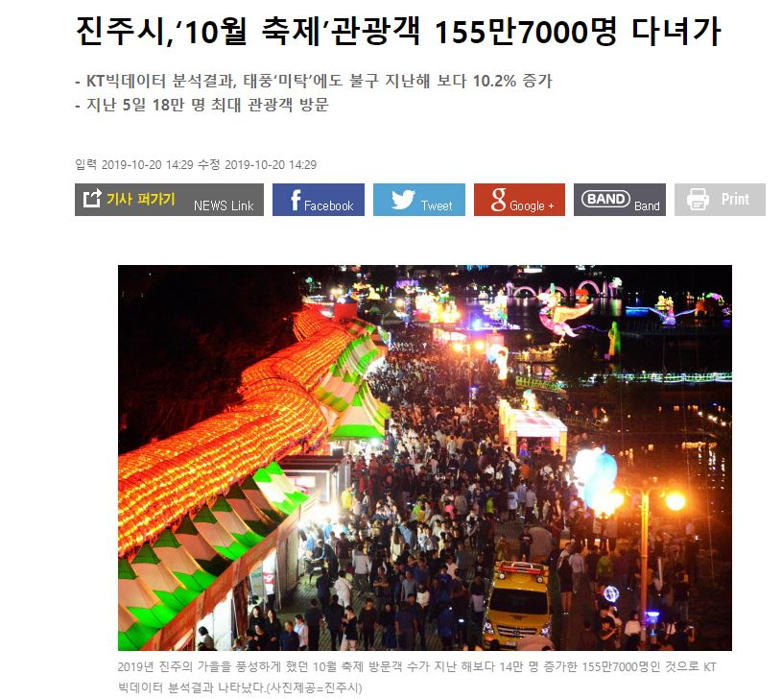
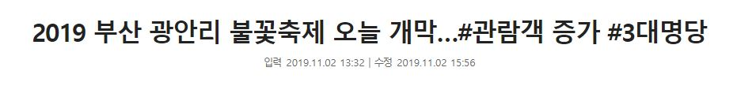
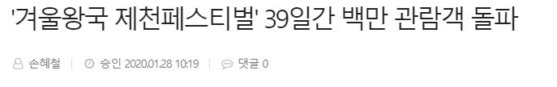
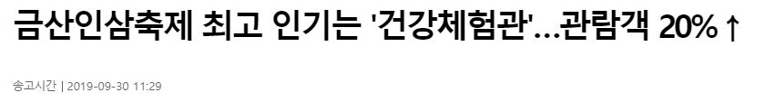
기획 배경
축제에 대한 관심과 관광객의 수 급증

Slide 5
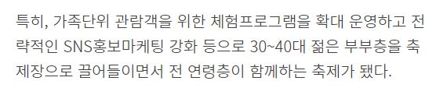
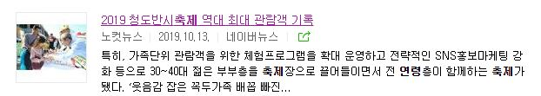
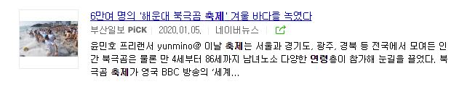
기획 배경

Slide 6
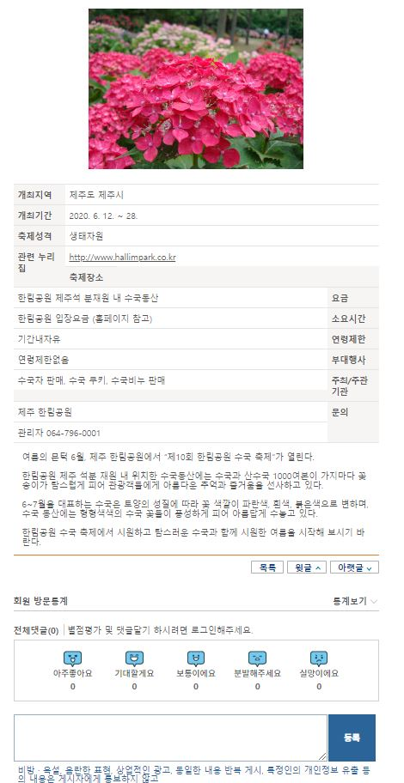

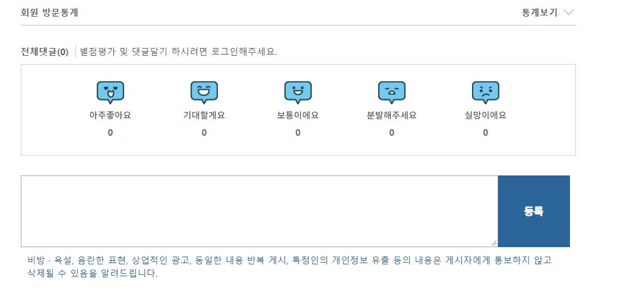
기획 배경

Slide 7
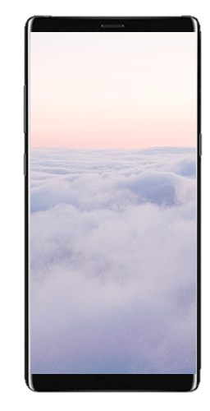
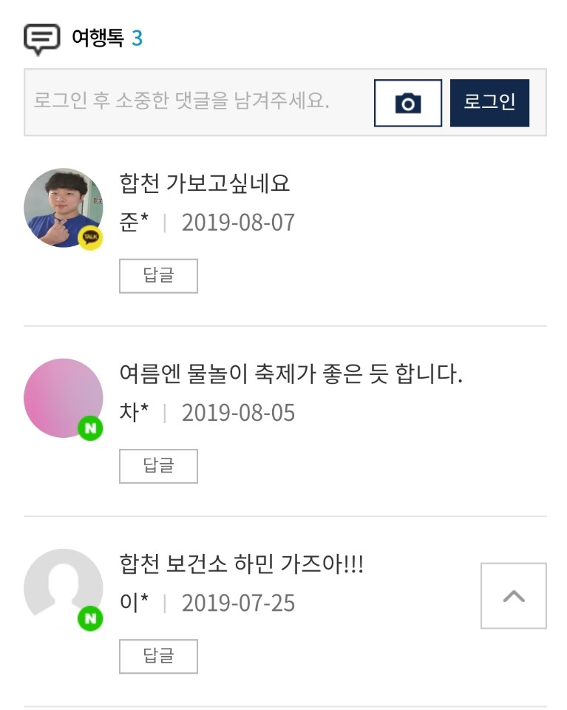
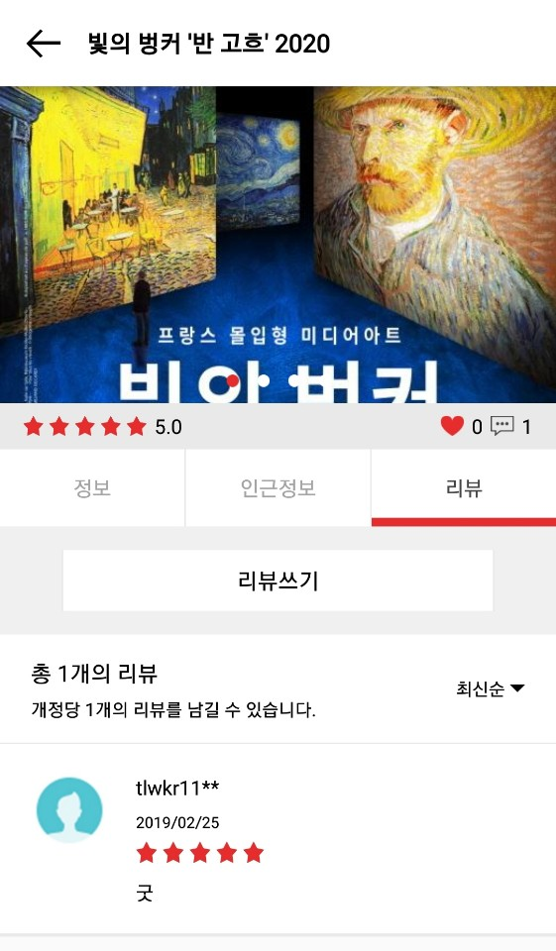


기획 배경
리뷰 수의 부족 / 리뷰 정보 부족
대한민국 구석구석
축제인

Slide 8
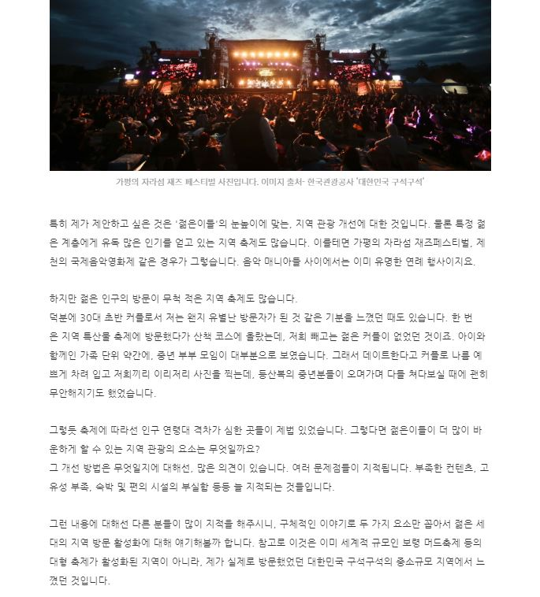
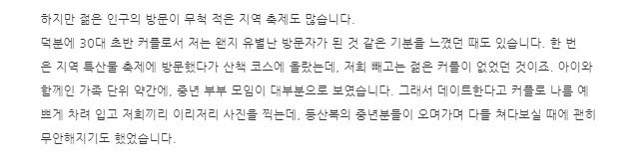
기획 배경

Slide 9
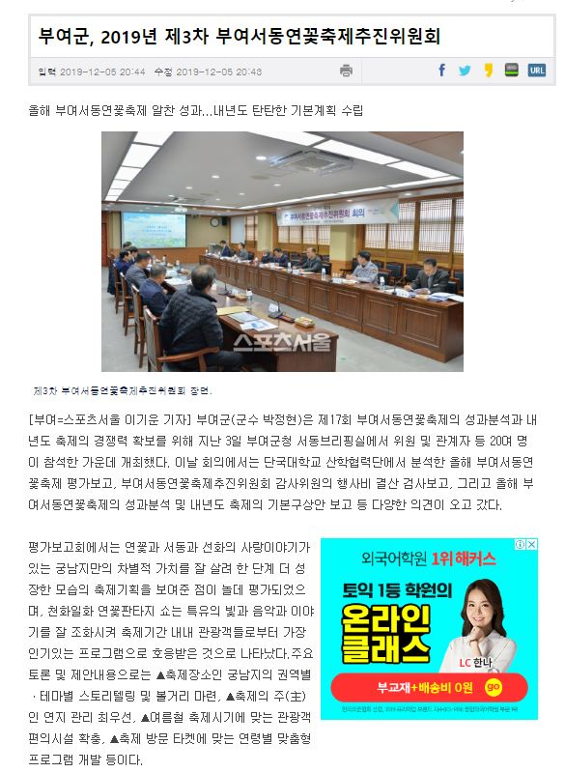
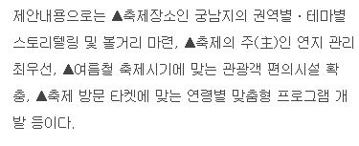
기획 배경
연령대별 맞춤형 프로그램 부족

Slide 10
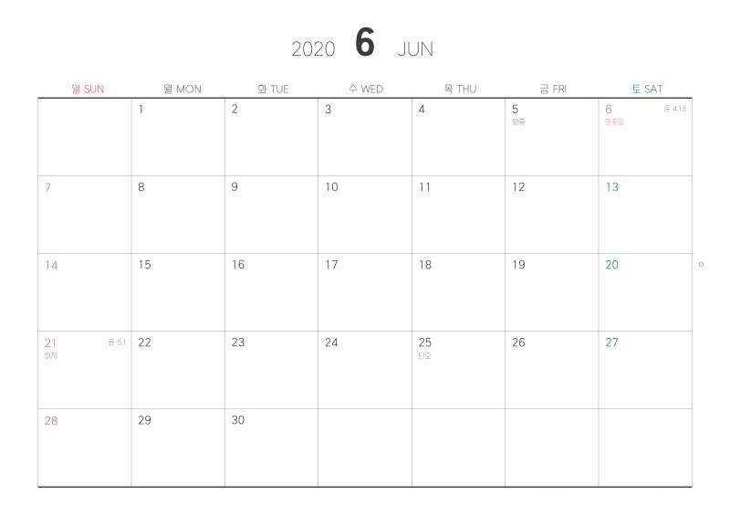
개발 일정
주제선정
아이디어 회의
DB 및 JAVA 기능 구현
기능 통합 및 정리
발 표

Slide 11
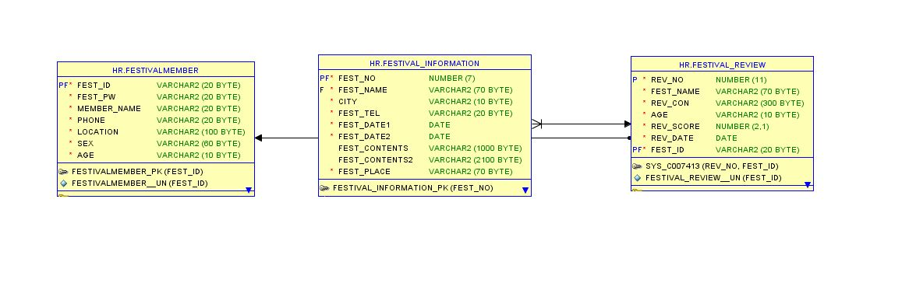
E-R 다이어그램

Slide 12
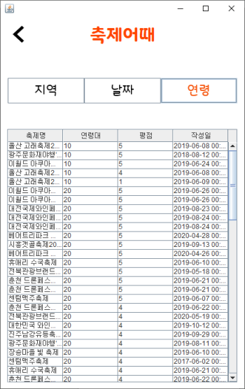
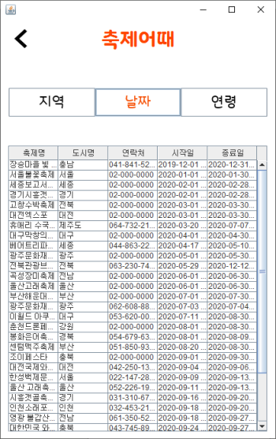
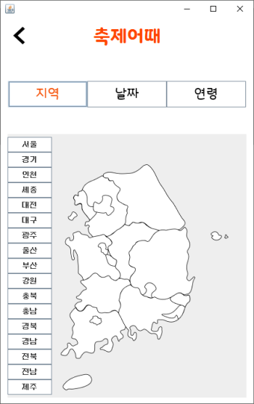
기능 구현
날짜 오름차순
연령별 오름차순평점 내림차순
Notes:
먼저 로그인을 하고 메인페이지 > 검색란을 들어가보면
지역, 날짜, 연령별 3가지 선택 창이 나옵니다.
여기서 사용자는 자신이 찾고자 하는 카테고리로 선택할 수 있습니다.
다음으로 후기 탭에서는 만점 후기 목록을 통하여 사용자들이 좀더 손쉽게 정보를 획득할 수 있습니다.

Slide 13
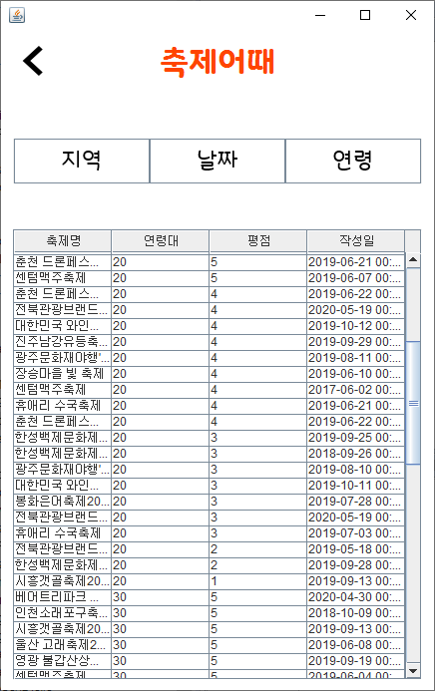
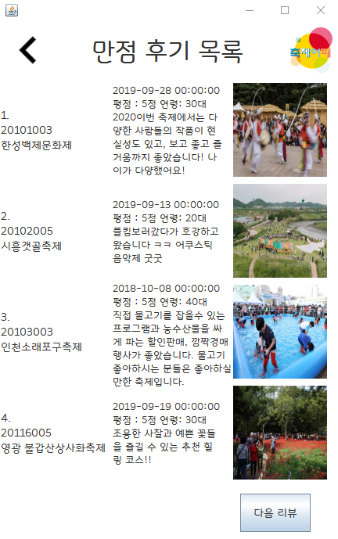
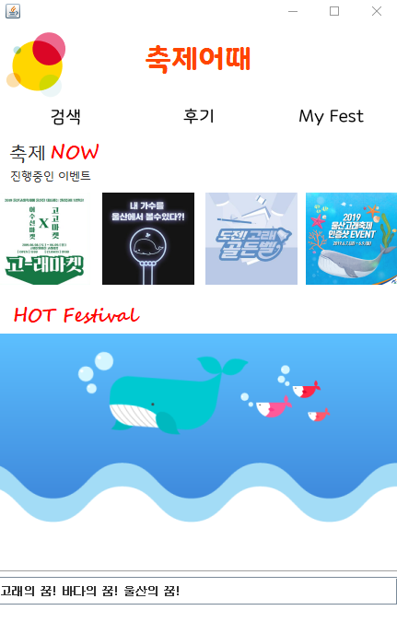
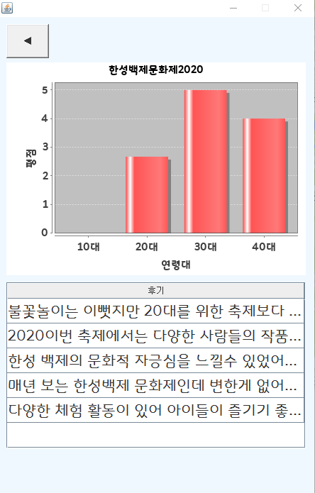
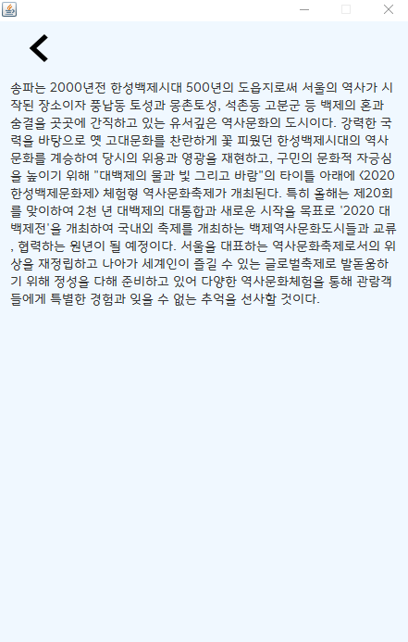
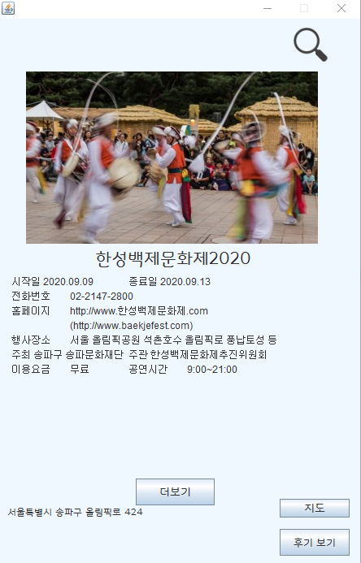
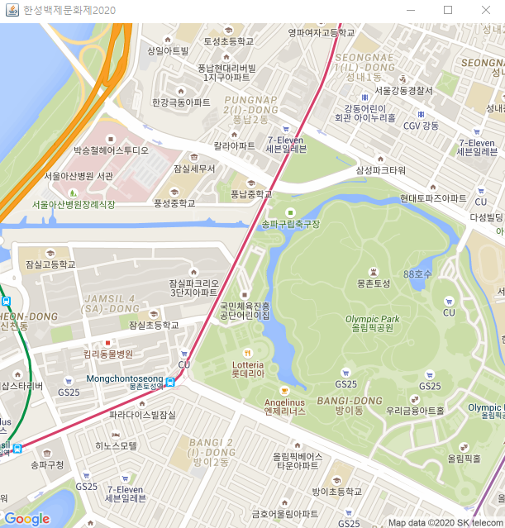
기능 구현
Notes:
먼저 로그인을 하고 메인페이지 > 검색란을 들어가보면
지역, 날짜, 연령별 3가지 선택 창이 나옵니다.
여기서 사용자는 자신이 찾고자 하는 카테고리로 선택할 수 있습니다.
다음으로 후기 탭에서는 만점 후기 목록을 통하여 사용자들이 좀더 손쉽게 정보를 획득할 수 있습니다.

Slide 14

시연 영상
Notes:
영상 시청하겠습니다.

Slide 15



기대 효과
연령별 리뷰 확인
신뢰도 향상
키워드별 카테고리 선택
리뷰정보를 통한 정보 획득
참가자의 실제 리뷰 확인 가능
지역별, 연령별, 날짜별 축제정보
Notes:
앞선 영상 잘 보셨나요?
저희가 만든 FIU 프로그램에 대한 기대효과 입니다.
1.
2.
3.

Slide 16



발전 방향
할인 쿠폰 제시
결제 서비스 구축
즐겨찾기 추가
BEST 리뷰 할인 쿠폰 제공
해당 축제 입장료 결제 기능
가고 싶은 축제 나만의 찜하기
Notes:
앞선 영상 잘 보셨나요?
저희가 만든 FIU 프로그램에 대한 기대효과 입니다.
1.
2.
3.

Slide 17




개발 도구
Notes:
저희가 사용한 개발도구 입니다.

Slide 18

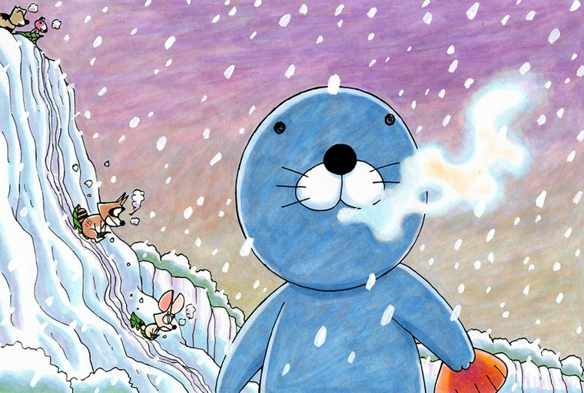
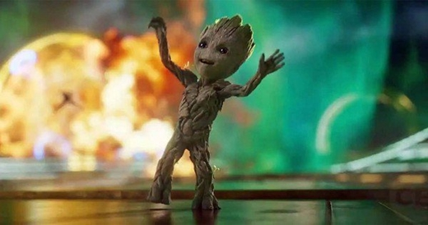

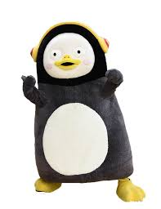
팀원 소개
김 가 영
김 승 모
박 찬 건
최 인 남
박 현 명
응용화학
마이페이지 구현
후기작성 페이지 구현
기계설계
DB 설계
축제 정보 Page 구현
기계자동차
로그인 페이지 구현
로그인 화면 디자인
언어치료학
검색 페이지 구현
로고 제작
경영학부
프로젝트 총괄
후기작성 페이지 구현
Notes:
팀원 소개입니다.

Slide 19
Q & A
Q & A

